Slide 1
ГОЛОСУВАННЯ – З 10 ПО 23 ЧЕРВНЯ
Голосувати можуть дієздатні громадяни України, громадяни іншої країни, або ж особи без громадянства, яким на момент голосування за проекти виповнилось 16 років, що зареєстровані та проживають на території
міста Суми або мають довідку про місце роботи, навчання, служби чи інші документи, що підтверджують їх проживання у місті Суми,
або володіння правом власності на об’єкти нерухомості у м.Суми,
чи реєстрації м.Суми як місця народження

Slide 6
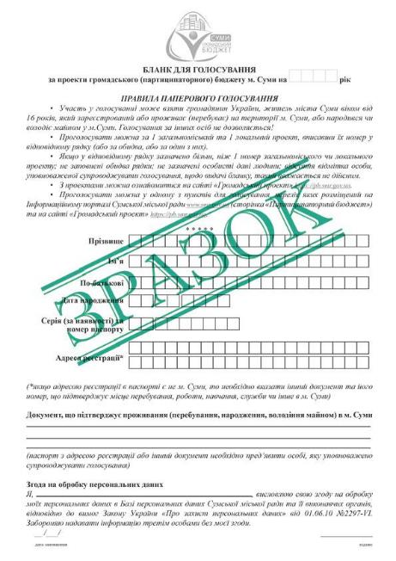

Slide 7
ВankID — спосіб електронної ідентифікації громадян через українські банки. Банк, клієнтом якого ви є, має інформацію про вас — ПІБ, місце проживання тощо. Обравши опцію "голосувати з BankID", ви надаєте системі разовий доступ до потрібних даних. Вона автоматично підтверджує особистість громадянина України, ви голосуєте.
Важливо: cистема не отримує доступу до рахунку, не знімає гроші з рахунку, не перераховує гроші з рахунку.
BankID просто ідентифікує, що ви — це ви. Безпека гарантована усіма банками, що використовують BankID.

Slide 8
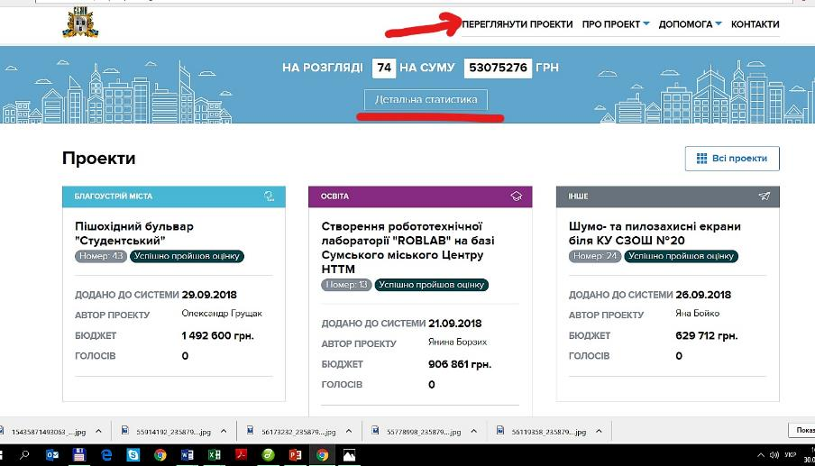

Slide 9
